Slide 1
Východiska EU pro zaměření priorit Olomouckého kraje v kohezní politice EU 2014+
Budoucnost Olomouckého kraje v rámci kohezní politiky EU 2014+,
18. 9. 2012, Olomouc

Slide 2
Obsah
Příprava na kohezní politiku 2014+ na úrovni Evropské komise
Strategická východiska
Finanční rámec
Podporovaná území
Příprava na kohezní politiku 2014+ na úrovni ČR
Strategická východiska
Národní priority a cíle
Návrh operačních programů
Notes:
Na tuto prezentaci naváže Ing. Novotná s prezentací věnované regionální úrovni a tomu, jak se přípravě na KP 2014+ angažuje kraj.

Slide 3
Východiska EU pro zaměření KP 2014+
Strategie Evropa 2020 − Strategie pro inteligentní a udržitelný růst podporující začlenění (3/2010)
Vize EU do roku 2020, priority EU:
Inteligentní růst: rozvíjet ekonomiku založenou na znalostech a inovacích.
Udržitelný růst: podporovat konkurenceschopnější a ekologičtější ekonomiku méně náročnou na zdroje
Růst podporující začlenění: podporovat ekonomiku s vysokou zaměstnaností, jež se bude vyznačovat sociální a územní soudržností
5. kohezní zpráva – Zpráva o hospodářské, sociální a územní soudržnosti: budoucnost politiky soudržnosti (11/2010)
Doporučuje kohezní politiku jako nástroj pro plnění strategie Evropa 2020
Doporučuje Smlouvy o partnerství pro rozvoj a investice
Další doporučení: menší počet priorit, kondicionality, odměny, monitoring a hodnocení, nové finanční zdroje, územní soudržnost, partnerství
Notes:
Evropská unie dbá, aby se postupovalo „programově“, proto žádá, aby veškeré finance z jejího rozpočtu byly rozdělovány na základě strategických dokumentů a po projednání s veřejností. Tvorba podkladových strategických dokumentů a jejich hodnocení jsou základem i pro přípravu kohezní politiky 2014+.
Strategie Evropa 2020 nahradila Lisabonskou strategii. Ta měla za cíl „dohnat“ USA, ale nebyla naplňována.
5. Kohezní zpráva hodnotí dosažený pokrok v rozvoji EU. Vychází i z vyhodnocení programového období 2000 až 2006 a částečných výsledků za období 2007 až 2013. Současně s hodnocením obsahuje i doporučení pro budoucí cílení intervencí EU.
Smlouva o partnerství pro rozvoj a investice má zavázat členský stát k naplnění určitých ukazatelů za peníze s kohezní politiky. Smlouva měla obsahovat i sankce za neplnění ukazatelů. V průběhu vyjednávání se ukázalo jako nereálné. V současnosti se hovoří o Dohodě o spolupráci. U Dohody o spolupráci nebude možné důsledně vymáhat zpět poskytnuté prostředky, když nebudou naplněny ukazatele.

Slide 4
Východiska EU pro zaměření KP 2014+
Návrhy Nařízení Evropské komise (10/2011, 6/2012)
Vychází z 5. Kohezní zprávy
Tematická koncentrace
Strategický přístup, podmíněnost a výkonnost, společné řízení, místní rozvoj se zapojením místních komunit, finanční nástroje, monitorování a hodnocení, zjednodušená pravidla
Většina nařízení přepracována s členskými státy (6/2012)
Nedořešen Integrovaný přístup (předpoklad začátek 2013)
Návrh Víceletého fin. rámce na období 2014 až 2020 (6/2011)
Stanovuje rozpočet EU, vč. rozdělení mezi fondy a další nástroje
Vychází z 5. Kohezní zprávy
Notes:
Nařízení Evropské komise představují „evropský právní předpis“ = pravidla jak čerpat.
V souvislosti s kohezní politikou 2014+ se předpokládá vydání celé série nařízení.
Základní je „Společné nařízení“, na něj navazují nařízení pro jednotlivé části kohezní a zemědělské politiky: pro ERDF, ESF, Fond soudržnosti, EAFRD, evropskou územní spolupráci, rybářský fond a další.
Evropská komise zveřejnila návrh těchto Nařízení, za polského a dánského předsednictví došlo k významnému posunu při vyjednávání, proto byla v červnu vydána jejich aktualizovaná podoba. Přesto vyjednávání týkající se Nařízení nejsou ještě uzavřena.
Při vyjednávání (uplatňování připomínek státu) má ČR velmi slabé postavení (jeden z 27 států, navíc spíše menší). Proto byla většina výhrad vůči návrhu Nařízením předjednána se zeměmi Visegradské 4 (ČR, Maďarsko, Polsko a Slovensko) + Slovinsko a prosazována společně.
Tematická koncentrace:
Návrhy nařízení obsahují celkem 11 tematických cílů, jimiž chce EU naplnit strategii Evropa 2020.
Víceletý finanční rámec EU: rozpočet EU je plánován na celé programovací období a poté čerpán v ročních alokacích.
Rozpočet EU zahrnuje cca 1,1 % HDP členských států.
Rozpočet EU na 2014 – 2020 je cca 1 025 mld. EUR
Společná zemědělská politika cca 38 %
Kohezní politika cca 37 %
Více na dalším slide

Slide 5
Finanční rámec
KP 2014+
Zeměpisné pokrytí podpory
2007-2013 | 2014-2020
Konvergence <75% (pro CF <90% ) HDP EU 25 + přechodná podpora (<75_HDP EU15, >75% HDP EU 25) 251 mld EUR (ČR téměř 27 mld EUR) | Méně rozvinuté regiony <75% (pro FS <90% ) HDP EU 27 221,3 mld EUR (ČR asi 20 mld EUR)
 | Přechodné regiony 75% < HDP EU 27 < 90% 38,9 mld EUR
Regionální konkurenceschopnost a zaměstnanost 49 mld EUR | Více rozvinuté regiony 53,1 mld.EUR
Evropská územní spolupráce 7,75 mld.EUR | Územní spolupráce 11,7 mld.EUR
 | Connecting Europe –hlavně více rozvinuté regiony 40 mld.EUR + 10 mld z FS
Evropský zemědělský fond pro rozvoj venkova (vč. Leader +) a Evropský rybářský fond mají vlastní právní základ a nejsou součástí politiky soudržnosti. | Evropský zemědělský fond pro rozvoj venkova a Evropský rybářský fond zahrnuty do společného rámce (CSF fondy)
Notes:
Nové aspekty rozpočtu na kohezní politiku:
Podpora pro všechny regiony, i ty rozvinuté.
Nový nástroj na propojování Evropy – určen především pro rozvinuté regiony
Pro méně rozvinuté regiony zůstává objem zhruba zachován, protože došlo ke zmenšení jejich počtu – viz další slide

Slide 6
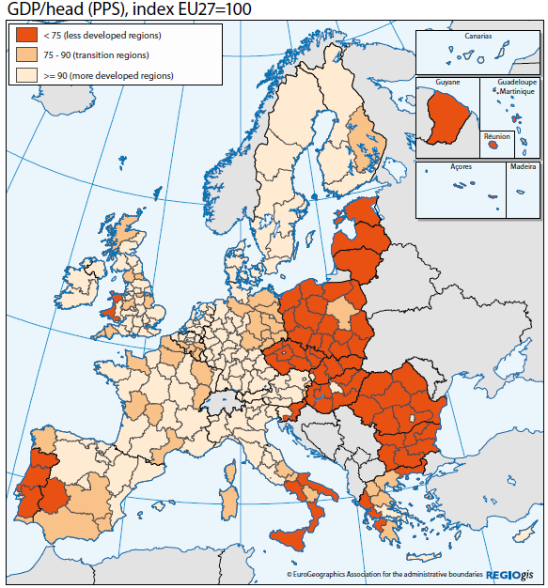
Hlavní milníky
Notes:
Mapka ukazuje, jak bude EU rozdělena méně rozvinuté, přechodné a rozvinuté regiony v období 2014+.
Z regionů do 75 % průměru HDP vypadlo zejména východní Německo a část Španělska.
Z regionů v ČR hrozil přesun do přechodných regionů Jihomoravskému a Středočeskému kraji, nakonec zůstaly těsně pod 75 % průměrného HDP v EU.

Slide 7
Pracovní tým v ČR
Vyjednáváním kohezní politiky 2014+ pověřeno Ministerstvo pro místní rozvoj ČR (MMR)
Koordinační výbory Národního strategického rámce 2007-2013
Řeší i přípravu kohezní politiky 2014+
Zastoupeny ministerstva, kraje, odbory, zaměstnavatelské svazy atd.
Řídící a koordinační výbor pro budoucnost kohezní politiky EU
Ustaven usnesením vlády, jedná dle potřeby (1-2x ročně)
Zastoupeny ministerstva, kraje, odbory, zaměstnavatelské svazy atd.
Ustavena pracovní skupina „přejednávající“ podklady
Meziregionální pracovní skupina
Zastoupeny kraje, svaz měst a obcí
Pracovní skupina ke Strategii regionálního rozvoje 2014+
Zastoupeny kraje
Další pracovní skupiny ke kohezní politice 2014+ bez účasti krajů
Parlamentní konzultační skupina MMR pro budoucnost kohezní politiky EU
Expertní poradní skupina
Mezirezortní pracovní skupina
Notes:
MMR projednává materiály k budoucí kohezní politice k tomu vniklých orgánech a pracovních skupinách.
Nad rámec těchto pracovních skupin existují pracovní skupiny na většině zapojených ministerstvech.
Dále jsou zde poradní orgány vlády a parlamentu jako je Výboru pro veřejnou správu a regionální rozvoj, NERV apod.

Slide 8
Východiska ČR pro zaměření KP 2014+
Aktualizovaná Rámcová pozice ČR k budoucnosti kohezní politiky EU (1/2011, 1/2012)
Formulace základní pozice ČR ke klíčovým aspektům kohezní politiky EU 2014+
Reakce na návrhy v 5. kohezní zprávě (1/2011)
Pozice vůči návrhu Nařízení (1/2012)
Bude letos aktualizována – navazuje na přepracovaná Nařízení
Národní program reforem (2011)
Zpracován NERV
Říká jak ČR přispěje k plnění strategie Evropa 2020
Souhrnný návrh zaměření kohezní politiky EU po roce 2013 v podmínkách ČR (8/2011)
Návrh národních rozvojových priorit ČR pro čerpání fondů EU po roce 2013
Notes:
Rámcová pozice je dokument, jímž ČR oficiálně reaguje na návrhy EK.
Národní program reforem je dokument, který si vyžádala EK, i když jej vláda vydává za svou strategii jak zabránit krizi.
Program je ročně vyhodnocován a upravován.
V současnosti je považován za základní východisko ČR pro KP 2014+ a všechny návrhy jsou k němu vztahovány.
Návrh národních rozvojových priorit jedná se o vymezení priorit, které chce ČR řešit z kohezní politiky – více viz další slide.

Slide 9
Národní rozvojové priority – MMR ČR
Usnesení Vlády ČR č. 650 ze dne 31. srpna 2011 (poslední schválený materiál)
Vláda ČR bere na vědomí:
1. Souhrnný návrh zaměření budoucí kohezní politiky Evropské unie po roce 2013 v podmínkách České republiky, obsahující i návrh rozvojových priorit pro čerpání fondů Evropské unie po roce 2013, obsažený v části III materiálu č.j. 836/11;
2. jako národní rozvojové priority pro vymezení operačních programů pro programové období 2014 – 2020
a) zvýšení konkurenceschopnosti ekonomiky,
b) rozvoj páteřní infrastruktury,
c) zvyšování kvality a efektivity veřejné správy,
d) podpora sociálního začleňování, boje s chudobou a systému péče o zdraví,
e) integrovaný rozvoj území;
Notes:
Poslední vládou schválený vstup ČR pro kohezní politiku 2014+.
Priority vázány na strategii Evropa 2020 a Národní program reforem.
Uvedené priority jsou nyní rozpracovávány viz dále.

Slide 10
Tematické okruhy – MMR ČR
Tematické okruhy
převodníky mezi národními prioritami a budoucími operačními programy
Rozpracovány do tzv. karet tematických
    Náhrada za Národní strategický referenční rámec
    Popis, vazby na strategie a priority ČR a EU, cíle a zaměření, cílové skupiny, indikátory, územní rozměr, implementace, podmínky čerpání
Seznam tematických okruhů:
Funkční výzkumný a inovační systém
Konkurenceschopné podniky
Životní prostředí
Mobilita, dostupnost, sítě a energie
Efektivní trh práce
Boj s chudobou, inkluze a zdraví
Efektivní správa a instituce
Integrovaný rozvoj území – vazba na všechny tematické cíle
Notes:
MMR při hodnocení Národního strategického referenčního rámce 2007-2013 zjistilo, že jej neumí řádně vyhodnotit a říct, jak je naplňován.
MMR „vymyslelo“ tematické okruhy, které mají již obsahovat konkrétní cíle a indikátory.
Okruhy mají zajistit naplnění národních rozvojových priorit.
Současně okruhy naplní i cíle, na než se chce EU koncentrovat a které jsou obsaženy v návrhu Nařízení.
Tímto způsobem chce MMR více přiblížit realizované aktivity cílům ČR místo „nevhodně nastavených“ tematických cílů EU.
Ke každému tematickému okruhu bude zpracována tzv. karta, která bude obsahovat všechny podrobnosti o zaměření, realizaci a indikátorech pro daný tematický okruh.
Jeden z tematických okruhů je Integrovaný rozvoj regionu, přesto i ostatní tematické okruhy musí uvažovat s regionální dimenzí.
Tematické okruhy mají být naplněny operačními programy – viz další slide.

Slide 11
Návrh operačních programů – MMR ČR
Vymezení operačních programů pro programové období 2014-2020 – návrh, vzatý na vědomí Vládou ČR dne 6. června 2012
Operační program Podnikání a inovace pro konkurenceschopnost – řídící orgán: Ministerstvo průmyslu a obchodu
Operační program Páteřní infrastruktura – řídící orgán: Ministerstvo dopravy
Operační program Zaměstnanost a vzdělávání – řídící orgán: Ministerstvo práce a sociálních věcí
Integrovaný regionální operační program – řídící orgán: Ministerstvo pro místní rozvoj
Operační program Praha – pól růstu ČR – řídící orgán: Magistrát hlavního města Prahy
Operační program Technická pomoc – řídící orgán: Ministerstvo pro místní rozvoj
Nad návrhem Operačních programů se stále jedná:
  Uvažuje se o operačním programu řízeném MŠMT a programu řízeném MŽP
  Existence ROPů nebyla v žádné vládě předložené variantě
Notes:
Tento návrh byl předložen hejtmanům a následně i vládě.
Návrh operačních programů se stále diskutuje. Zejména se jedná o nastavení implementačních struktur (kdo bude řídit operační programy).
Zrušením ROPů chce MMR dostát usnesení vlády, které jim ukládá snížit počet operačních programů. Reakci AK ČR a kraje bude obsahovat prezentace Ing. Novotné.
Uvažované provázání Národních rozvojových priorit – tematických okruhů a operačních programů ukazuje následující schéma (další slide).

Slide 12
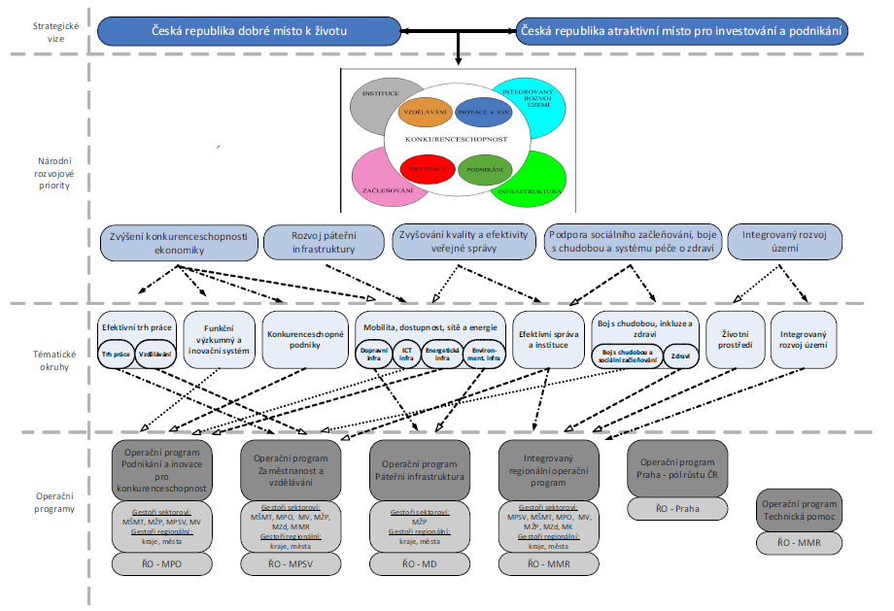
Notes:
Pro nás je zajímavé, že Integrovaný operační program není přímo svázán s tematickými okruhy „Mobilita, dostupnost, sítě a energie“, „Funkční výzkumný a inovační systém“. Některé významnější investice kraje a obcí tak bude třeba řešit s ministerstvy.
To, že MŽP a MŠMT nebyly navrženy jako řídí orgány vyvolalo další debaty na vládní úrovni.

Slide 13
Časový plán na další období ČR a EU
Další kroky přípravy KP 2014+:
Vymezení operačních programů – 4/2012-12/2012
Příprava Dohody o spolupráci pro rozvoj a investice – 4/2012-12/2012
  Vyjednávání s EK zahájeno v září
Schválení Víceletého finančního rámce EU na období 2014 až 2020 – 12/2012
  Rozdělení financí mezi jednotlivé fondy a nástroje (ESF, ERDF, FS, EAFRD, Connecting Europe atd.)
  Stanovení finančních alokací pro jednotlivé členské státy
Dopracování návrhů operačních programů v souladu s výsledky jednání s EK – 1/2013-11/2013
Odsouhlasení operačních programů EK – 11/2013-12/2013
Zahájení realizace operačních programů – 1/2014
Notes:
Připravované harmonogramy sice stále počítají se spuštěním nových operačních programů od ledna 2014. Ale vzhledem ke zpožděními, ke kterým dochází na národní i na evropské úrovni, je to nereálné.
Pro další práci kraje bude důležité vymezení operačních programů (vč. jejich obsahu a určení řídících orgánů) a tzv. rozšířená podoba Dohody o spolupráci.
O tom, jak se Olomoucký kraj připracuje KP 2014+ se dozvíte v prezentaci ING. Novotné.

Slide 14
Děkuji za pozornost
Ing. Pavel Horák
Náměstek hejtmana

